Slide 2
Jabok~ 30 let

Slide 3
PROGRAM SLAVNOSTNÍHO SETKÁNÍ K VÝROČÍ 30 LET OD ZALOŽENÍ JABOKU 9:15 prezence účastníků, káva a čaj 10:00 slavnostní bohoslužba slova v Císařské kapli předsedá P. Ing. Ladislav Heryán, Th.D., SDB, školní kaplan 10:45 proslovy hostů uvádí a moderuje PhDr. Hana Pazlarová, Ph.D., ředitelka školy 11:15 hudební intermezzo 11:25 slovo zástupce zřizovatele a dosavadních ředitelů školy: vzpomínky, pozdravy, výhledy P. Mgr. Marek Sklenář, SDB doc. PhDr. Libor Ovečka, Th.D. RNDr. Vladimír Roskovec, CSc. Mgr. Michael Martinek, Th.D. Dr. Ing. Alois Křišťan, Th.D. PhDr. Hana Pazlarová, Ph.D. 12:00 společný oběd

Slide 4
PROGRAM ODBORNÉ KONFERENCE: ČLOVĚK V POMÁHAJÍCÍCH PROFESÍCH 13:00 zahájení odborné konference a uvedení do tématu PhDr. Hana Pazlarová, Ph.D., Ing. Mgr. Ondřej Fischer, Ph.D. Příspěvky hlavních hostů: Mgr. Jan Soběslavský, ředitel Diakonie ČCE: Hodnoty jako základ jednotného řízení v Diakonii Mgr. Ruth Šormová, ředitelka Cesty domů: Sdílené hodnoty jako kotva i jiskra Mgr. et Bc. Jana Biňovcová, Evangelická akademie Praha: Duchovní potřeby u osob s mentálním postižením Jan Vališ, DiS., bývalý vedoucí nízkoprahového klubu Vrtule: Absolventi Jaboku v nízkoprahovém zařízení pro děti a mládež Mgr. Lenka Gulová, Ph.D., Pedagogická fakulta MU: Sociálně pedagogické aspekty ve vzdělávání: společenská relace, diverzita a norma 14:45 přestávka 15:15 panelová diskuse s hlavními hosty moderuje Mgr. Daniela Brůhová, ČRo, Proglas, ETF UK, a uvádí příspěvkem: Spiritualita naděje ve vztazích na konci života na příkladu lidí pracujících v pomáhajících profesích 16.20 závěrečné reflexe a ukončení konference 16.30 hudební intermezzo 17.00 společná číše vína

Slide 5
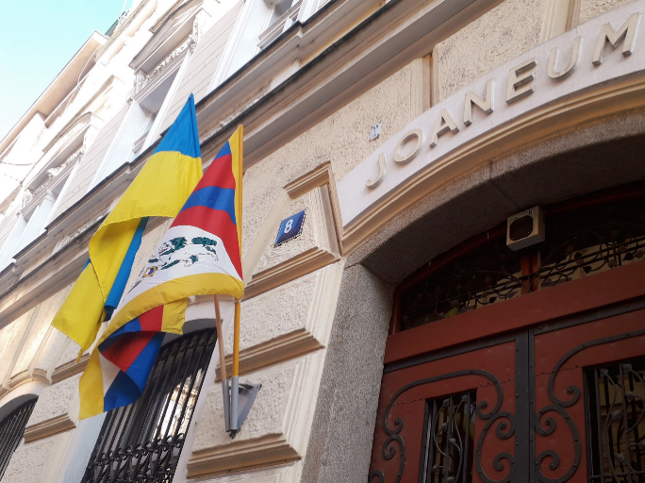

Slide 6
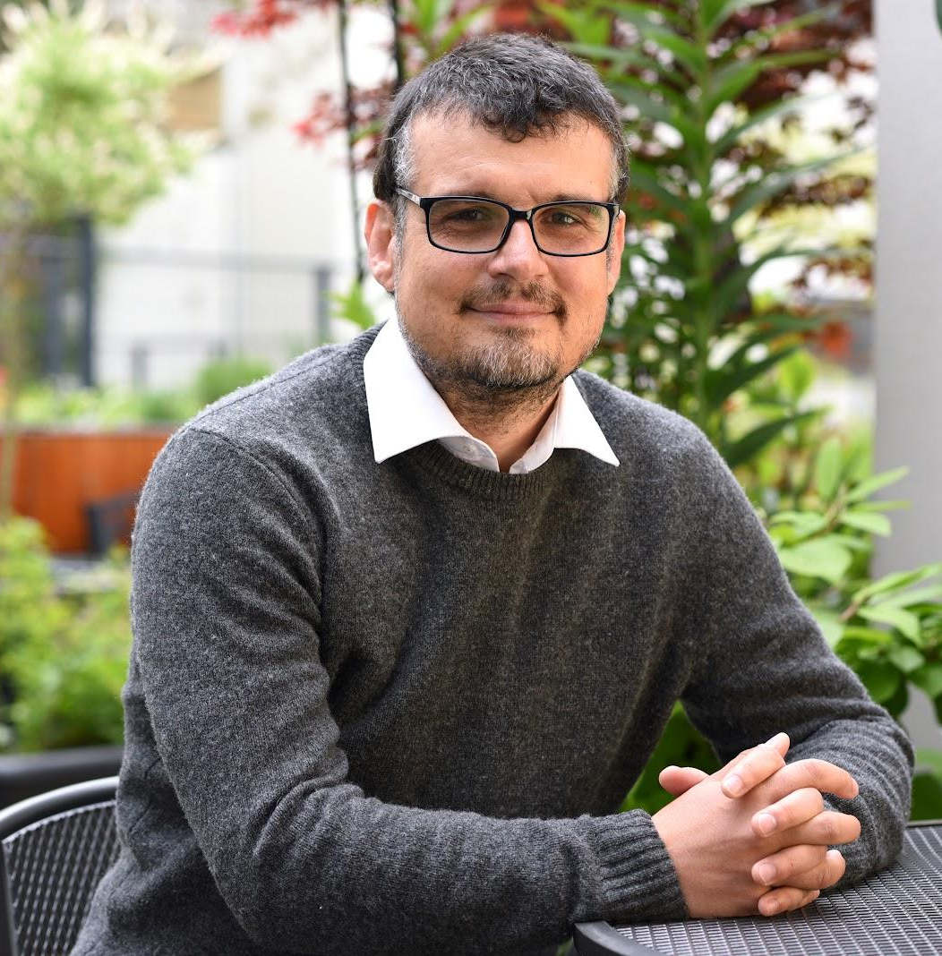
Mgr. Jan Soběslavský
Vystudovaný právník a teolog je s Diakonií ČCE spjatý už od studijních let, kdy
v ní vypomáhal v oblasti právního poradenství. Byl 10 let ředitelem brněnského střediska Diakonie a jedno šestileté funkční období, do konce března letošního roku, byl ředitelem celé Diakonie. Od dubna se vrátil na ředitelskou pozici
do brněnského střediska a je stále členem správní rady Diakonie ČCE, kde
se zaměřuje na systém řízení, legislativu a zlepšení celkového prostředí sociálních služeb v ČR. Je ženatý a má 3 děti.
Hodnoty jako základ jednotného řízení v Diakonii

Slide 7
Mgr. Ruth Šormová
Vystudovala magisterský obor Speciální pedagogika na Pedagogické fakultě UK v Praze.
Od roku 1984 se věnuje práci v sociálních službách a neziskovém sektoru, nejprve v přímé práci s dětmi s mentálním a kombinovaným postižením, později v manažerské roli. V letech
1990–1992 byla poslankyní FS ČSFR za Občanské fórum, poté založila a vedla středisko Diakonie ČCE Rolnička v Soběslavi a od roku 2010 byla osm let ředitelkou obecně prospěšné společnosti Portimo v Novém Městě na Moravě. Je absolventkou kurzu ELNEC mezinárodního konsorcia sester pracujících s pacienty v konečné fázi života. V roce 2019 jí bylo uděleno osvědčení účastníka odboje a odporu proti komunismu. V červnu 2021 byla zvolena členkou představenstva Fóra mobilních hospiců. Je ředitelkou Cesty domů.
Sdílené hodnoty jako kotva i jiskra

Slide 8
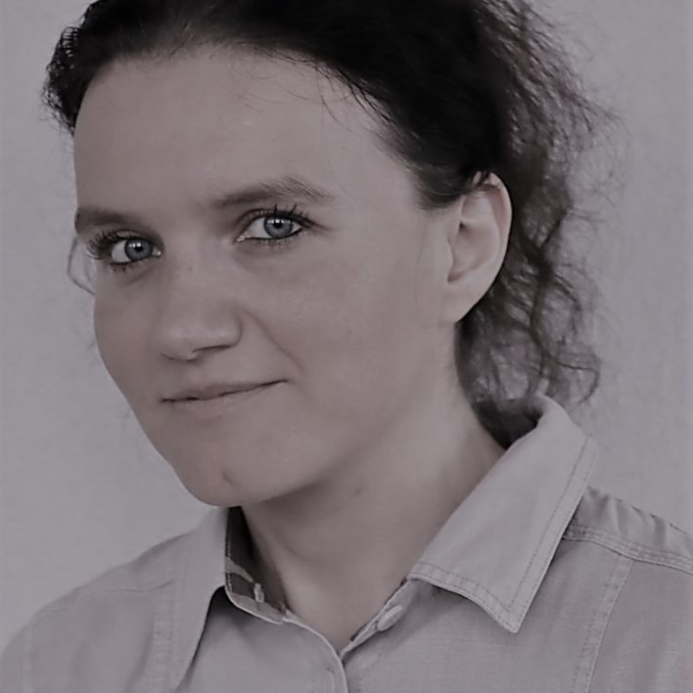
Mgr. et Bc. Jana Biňovcová
Působí v Domově pro osoby se zdravotním postižením Sulická v Praze 4 jako koordinátorka duchovní a terapeutické péče. Vystudovala sociální práci a speciální pedagogiku. Ve své praxi se zaměřuje na spiritualitu osob s mentálním postižením a jejich doprovázení, zároveň je garantem konceptu Snoezelen v Domově Sulická. V životě se řídí myšlenkou: „Pokud chceš rychle vystoupat na vrchol, utíkej sám. Pokud chceš, aby Tvoje putování mělo smysl, vydej se na cestu s dobrými lidmi".
Duchovní potřeby u osob s mentálním postižením

Slide 9
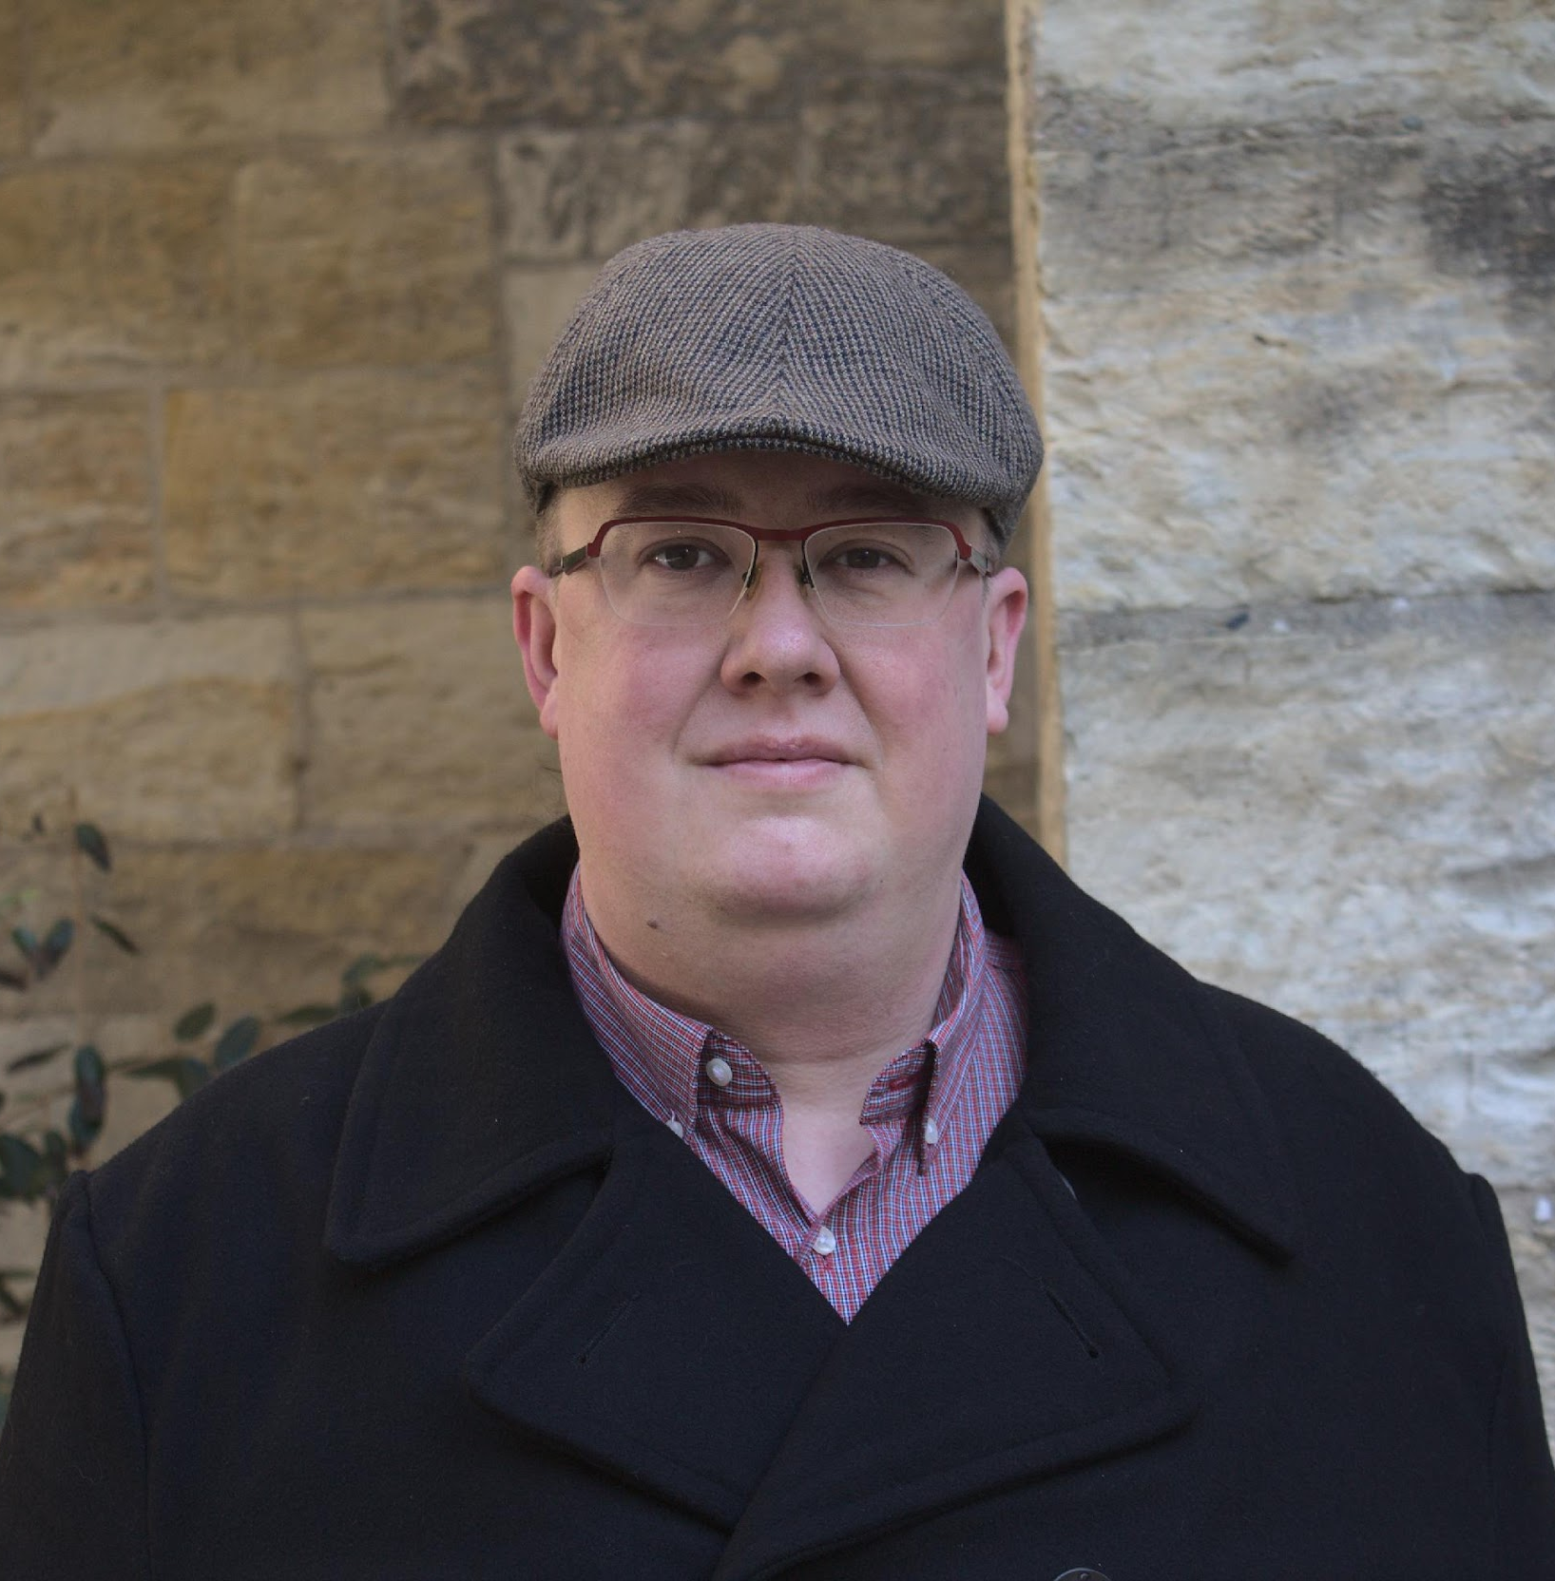
Jan Vališ, DiS.
Patnáct let pracoval v Salesiánském středisku mládeže jako vedoucí Nízkoprahového klubu Vrtule. Od roku 2012 také komunikoval s teenagery
na poradenském chatu České asociace streetwork. V současné době se věnuje práci terapeuta, krizového interventa a lektorské činnosti v organizacích jako Centrum Locika, Remedium nebo PROSTOR PRO. Pracuje s dospělými
a dospívajícími za využití metody Pesso Boyden psychomotorické psychoterapie. Při spolupráci je pro něj důležitá svoboda a bezpečí klienta.
Absolventi Jaboku v nízkoprahovém zařízení pro děti a mládež

Slide 10
Mgr. Lenka Gulová, Ph.D.
Aktuálně působí na Katedře sociální pedagogiky Pedagogické fakulty Masarykovy univerzity. Dlouhodobě se zabývá aktivizací
a vzděláváním skupin se sociálním znevýhodněním. Je řešitelkou
a spoluřešitelkou rozvojových a výzkumných projektů podporujících proměnu společnosti v českém i mezinárodním kontextu.
Sociálně pedagogické aspekty ve vzdělávání: společenská relace, diverzita a norma

Slide 11
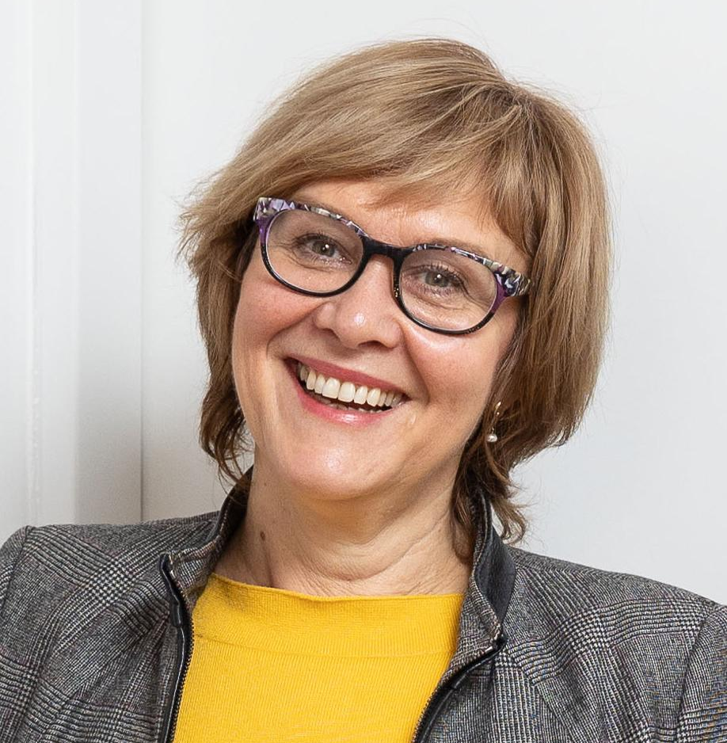
Mgr. Daniela Brůhová
Novinářka a publicistka, v současnosti studentka doktorského studijního programu
na ETF UK. Zabývá se obrazem spirituality pomáhajících profesí v médiích. Autorka několika knih, moderátorka a dramaturgyně v Českém rozhlase, České televizi a TV Noe,
za svou práci získala mnohá ocenění. Je předsedkyní představenstva Remedium Praha, které se věnuje psychosociální pomoci, spolupracuje s Nadací Divoké husy a nově spolupracuje s prof. Ivanou Noble na zakládání Centra péče o duši UK. Spolupracuje
na propagaci poznatků současné teologie do širší veřejnosti a spojuje tak svou profesi novinářky a publicistky s poznatky současné teologie.
Spiritualita naděje ve vztazích na konci života na příkladu lidí
pracujících v pomáhajících profesích

Slide 12
Závěrečné reflexe
Katedra sociální práce
doc. PhDr. David Urban, Ph.D.
Katedra speciální pedagogiky
Mgr. Marie Ortová
Katedra pedagogiky a psychologie
Mgr. Bc. Michal Pařízek, Ph.D.
Katedra filosofie a teologie
Mgr. Ing. Ondřej Fischer, Ph.D.
Katedra jazyků
Ing. Iveta Kaňková
Katedra odborných praxí
Mgr. Tereza Najbrtová

Slide 13
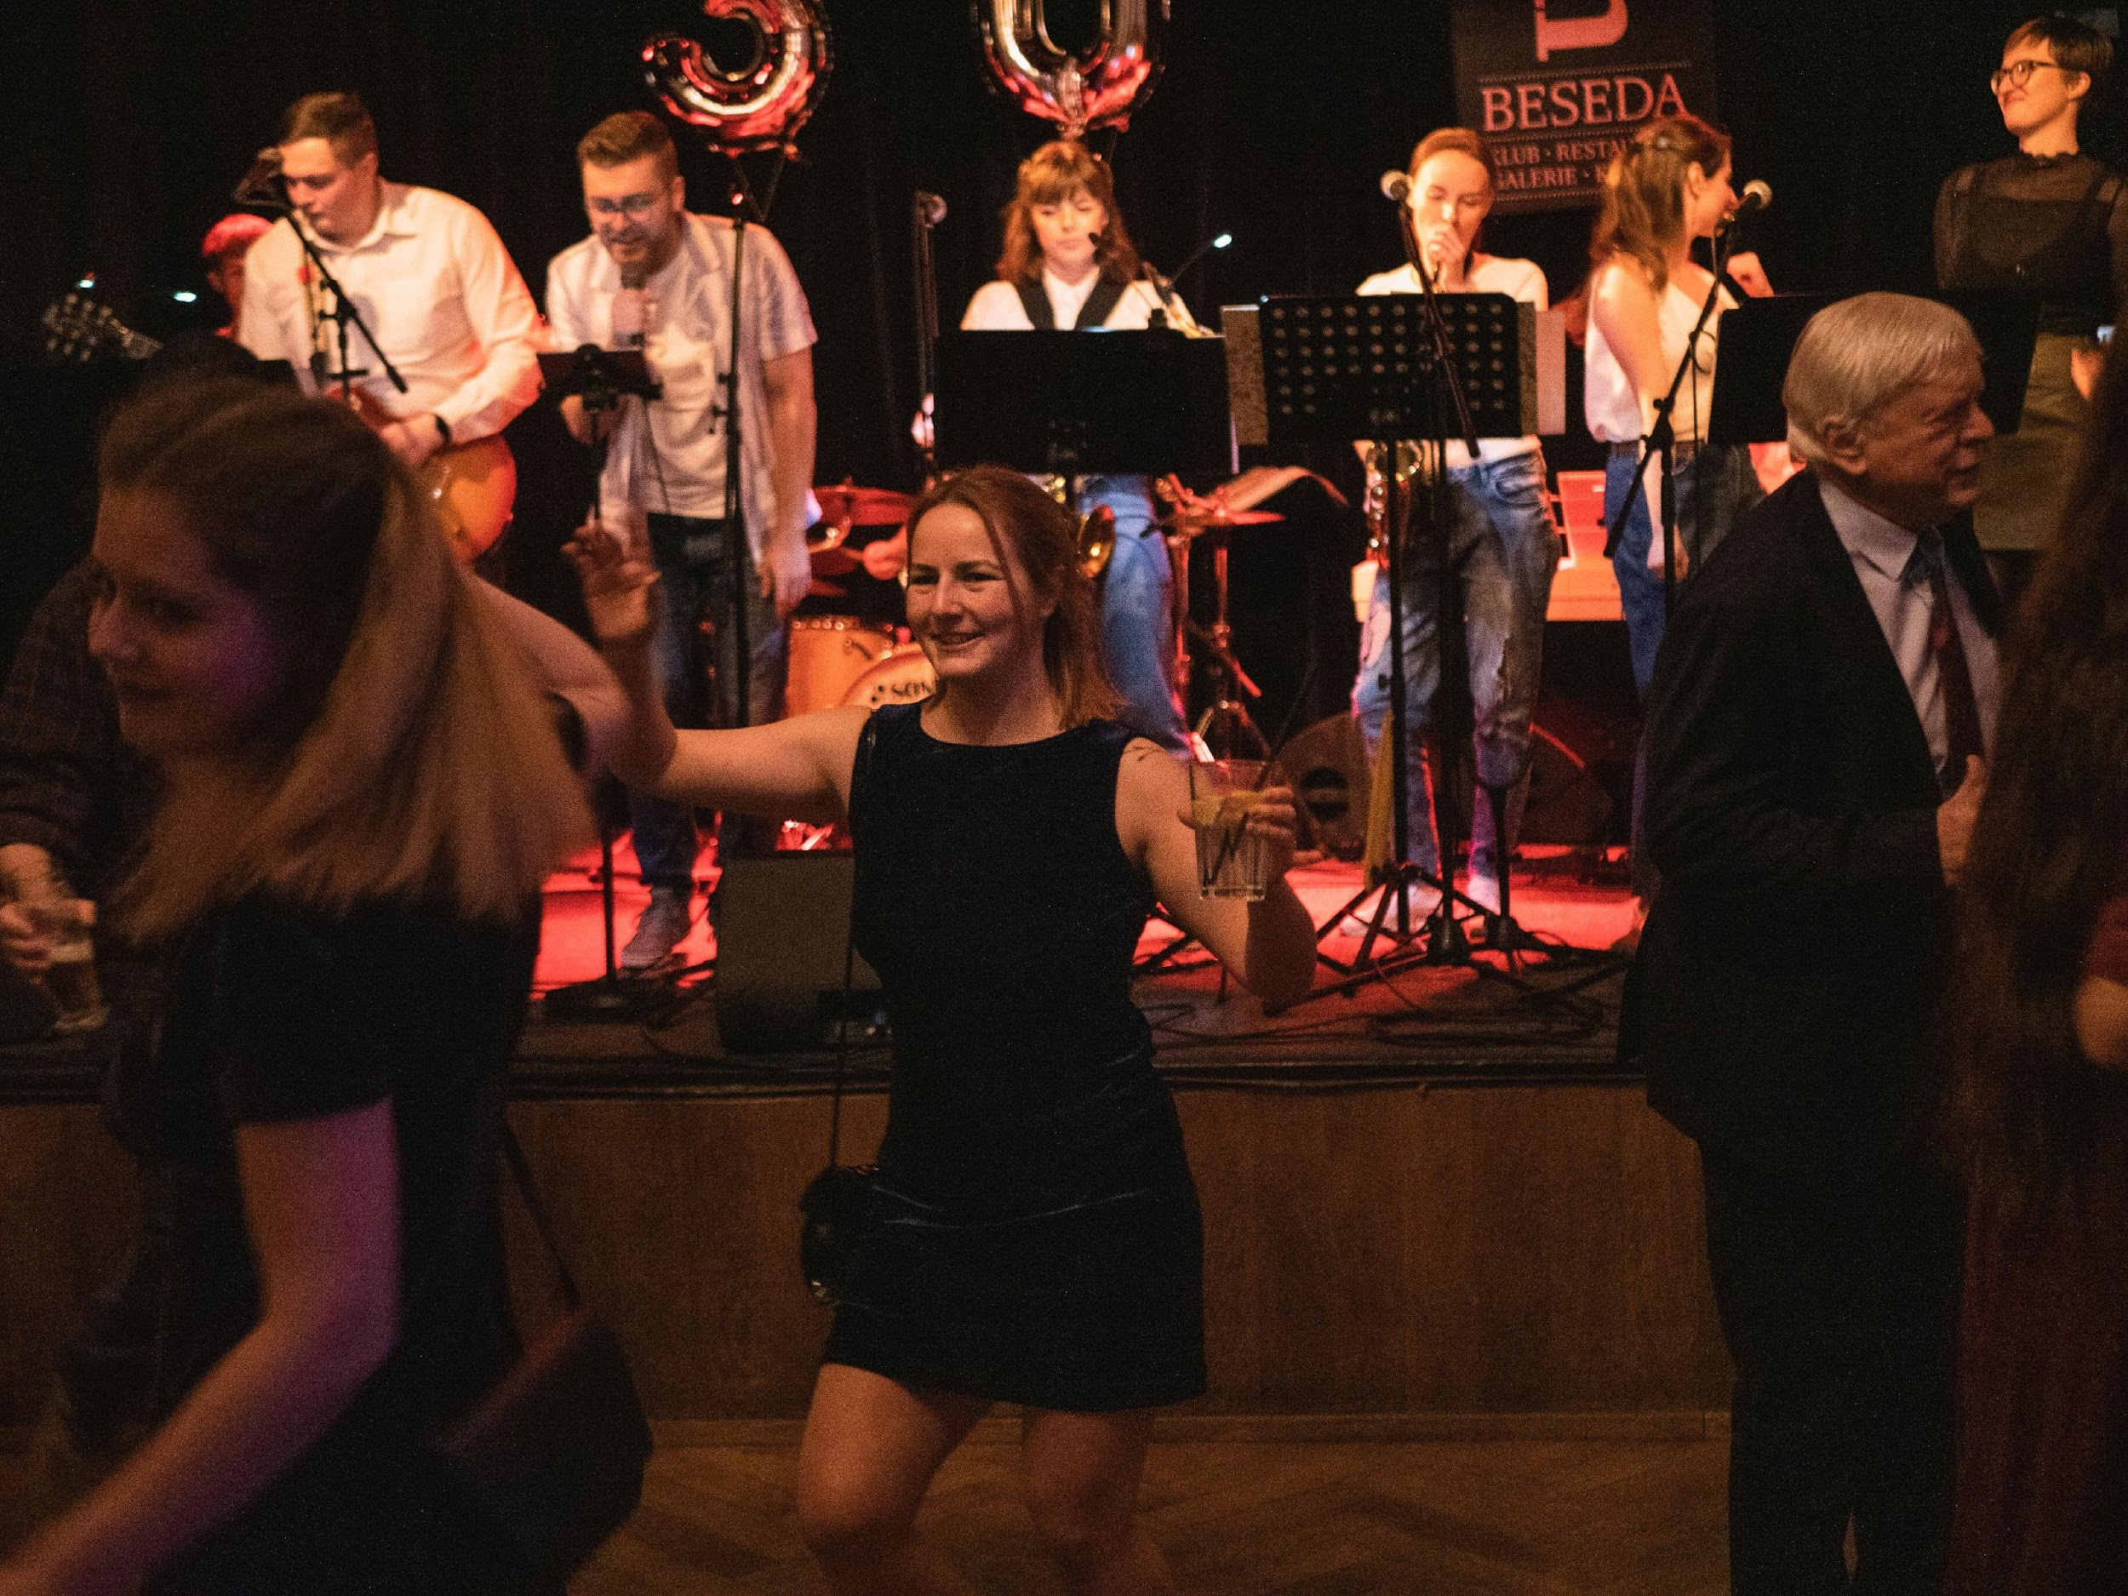

Slide 14
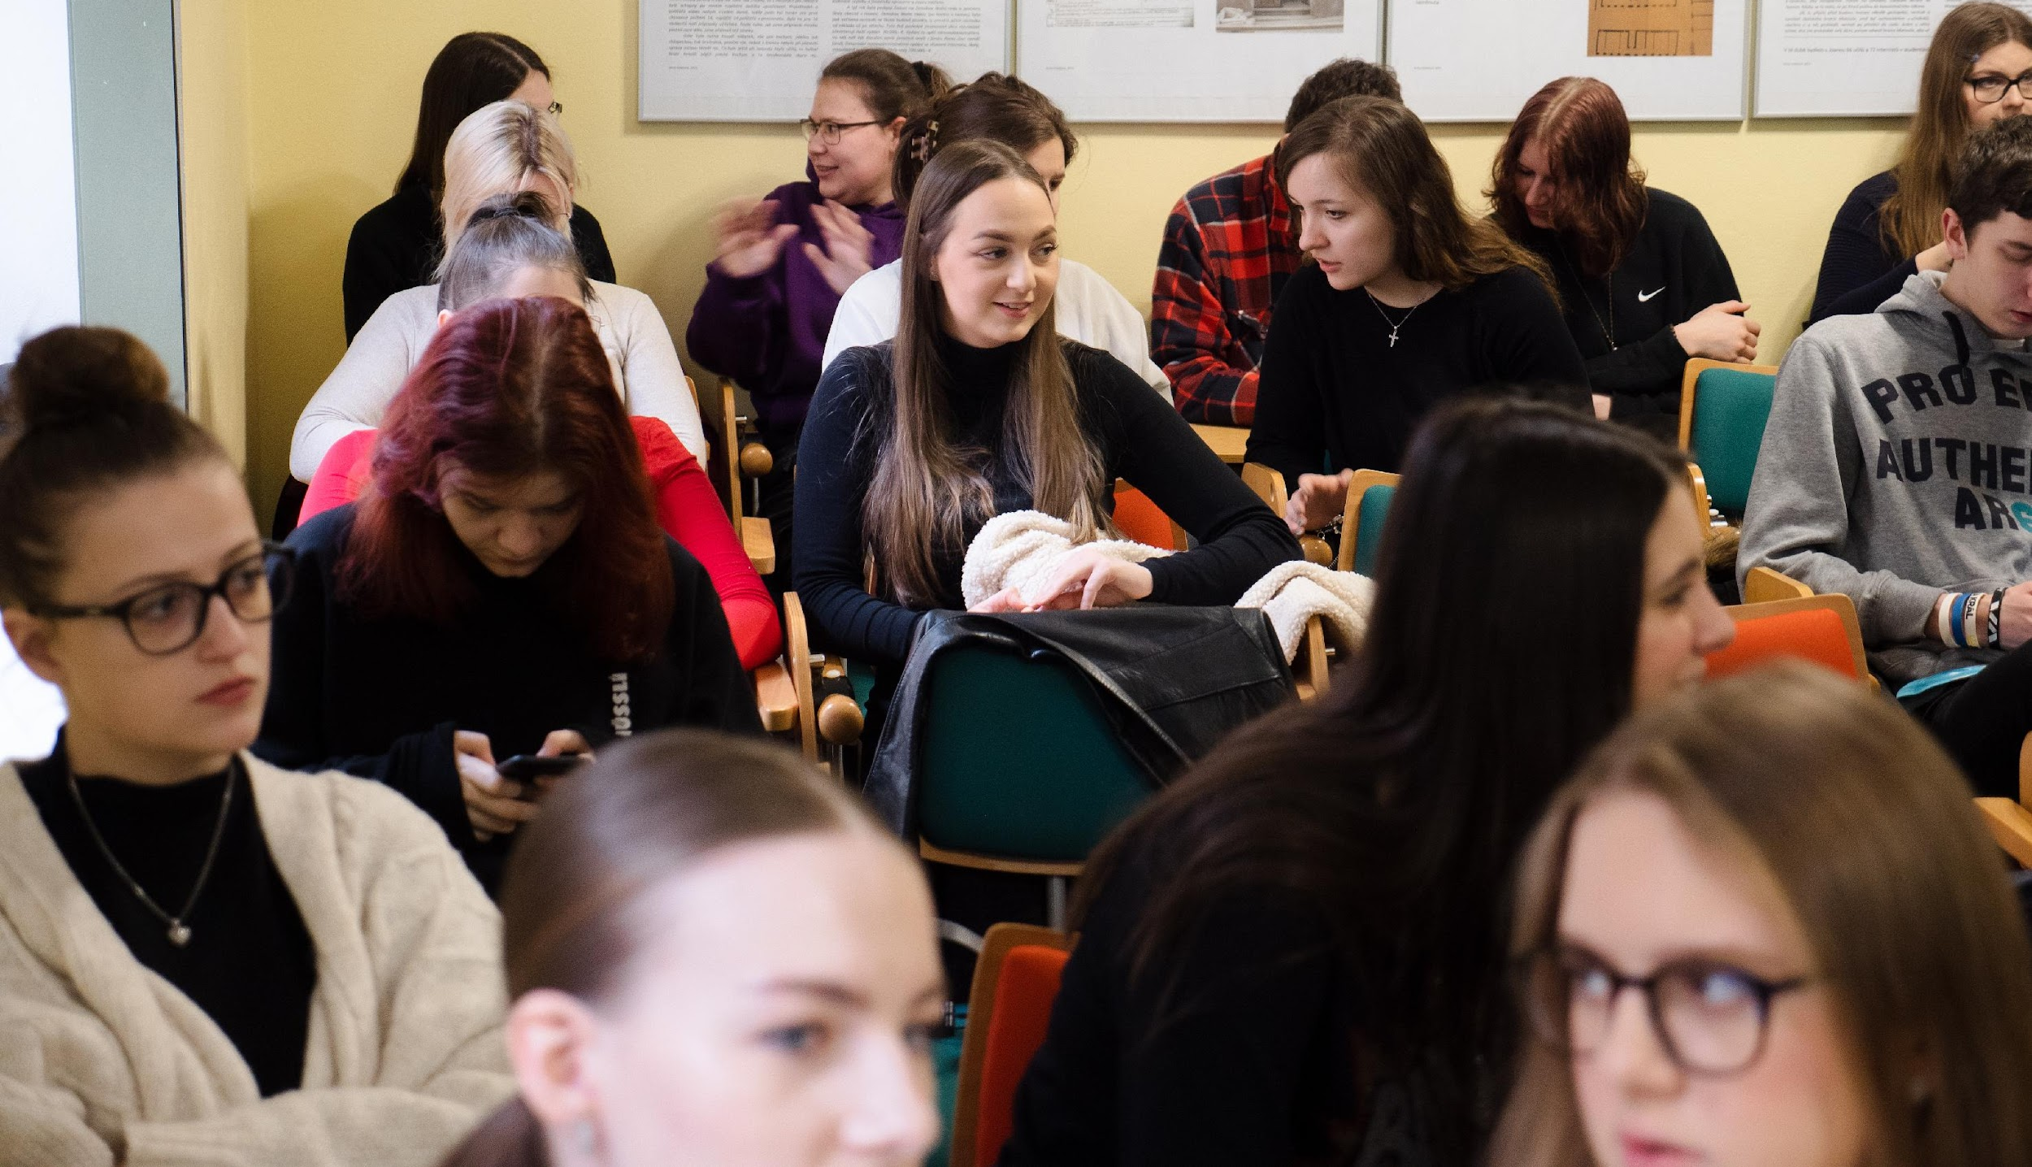

Slide 15
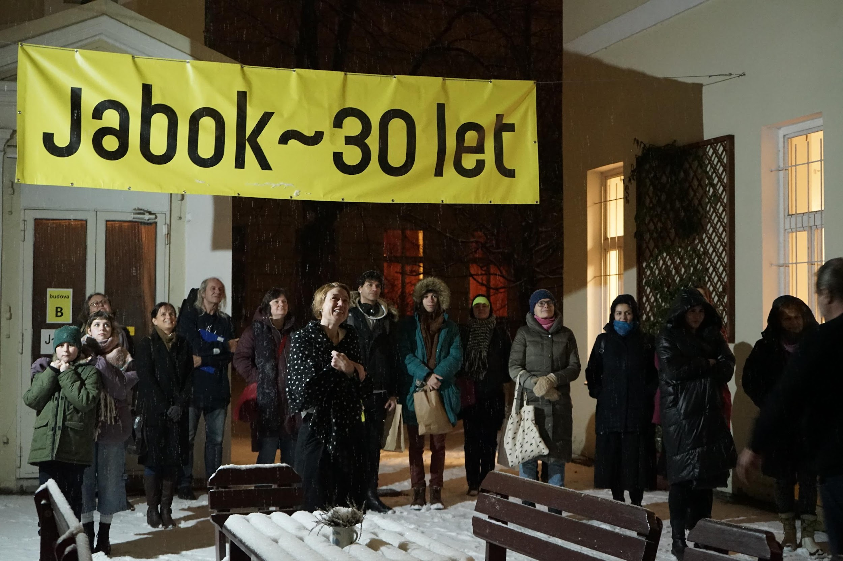

Slide 16
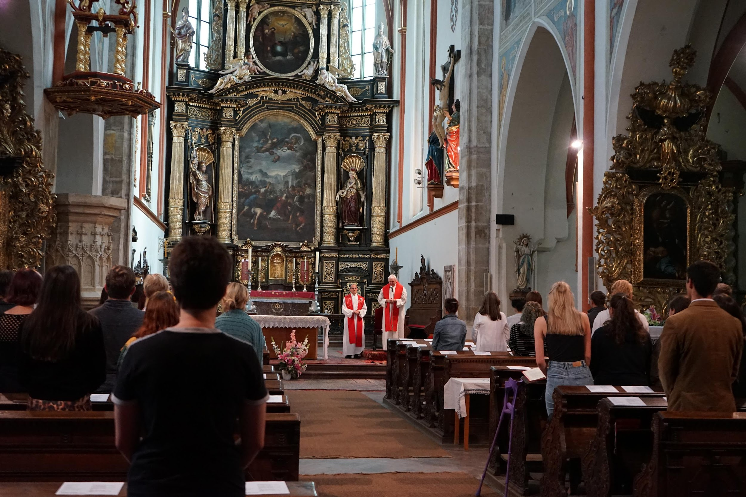

Slide 17
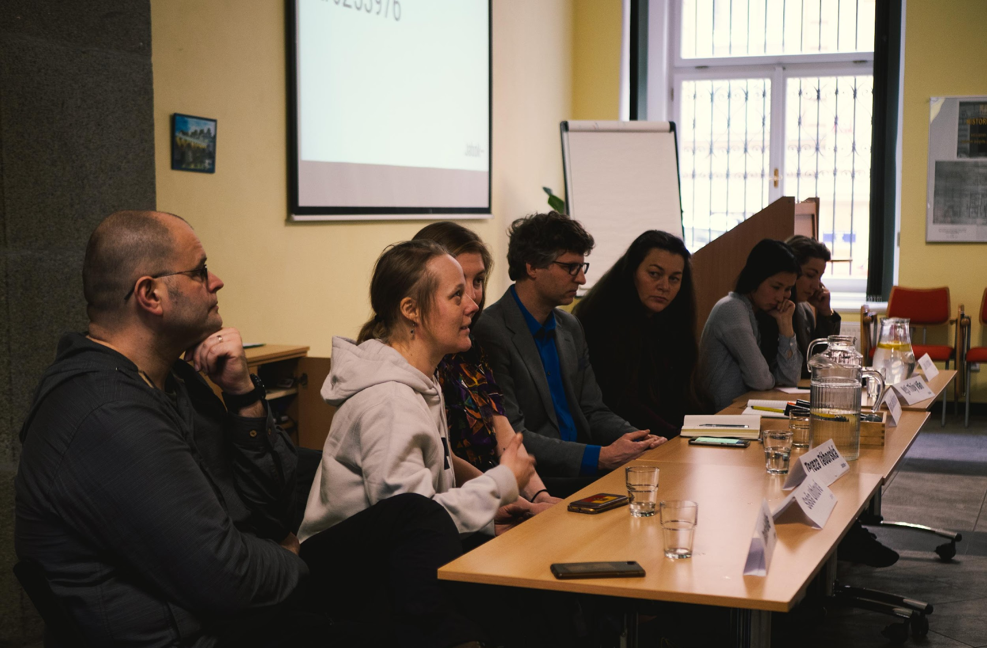

Slide 18
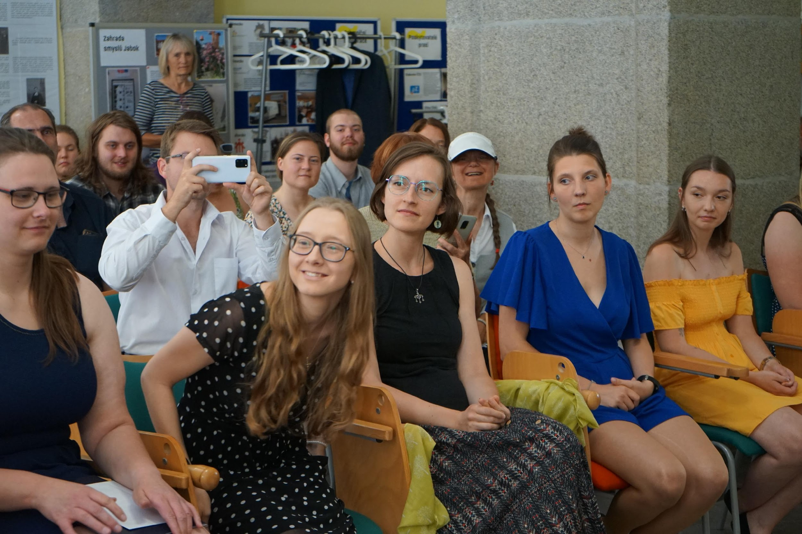

Slide 19
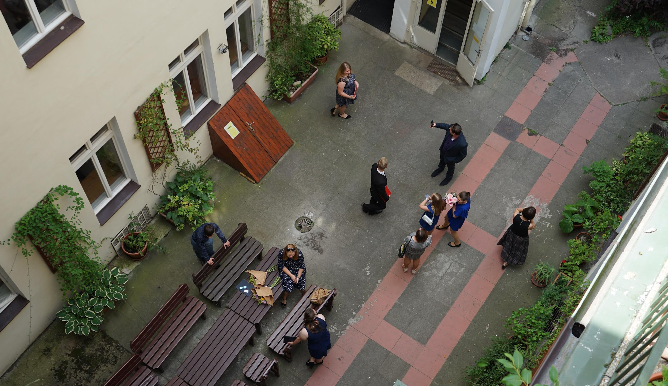

Slide 20
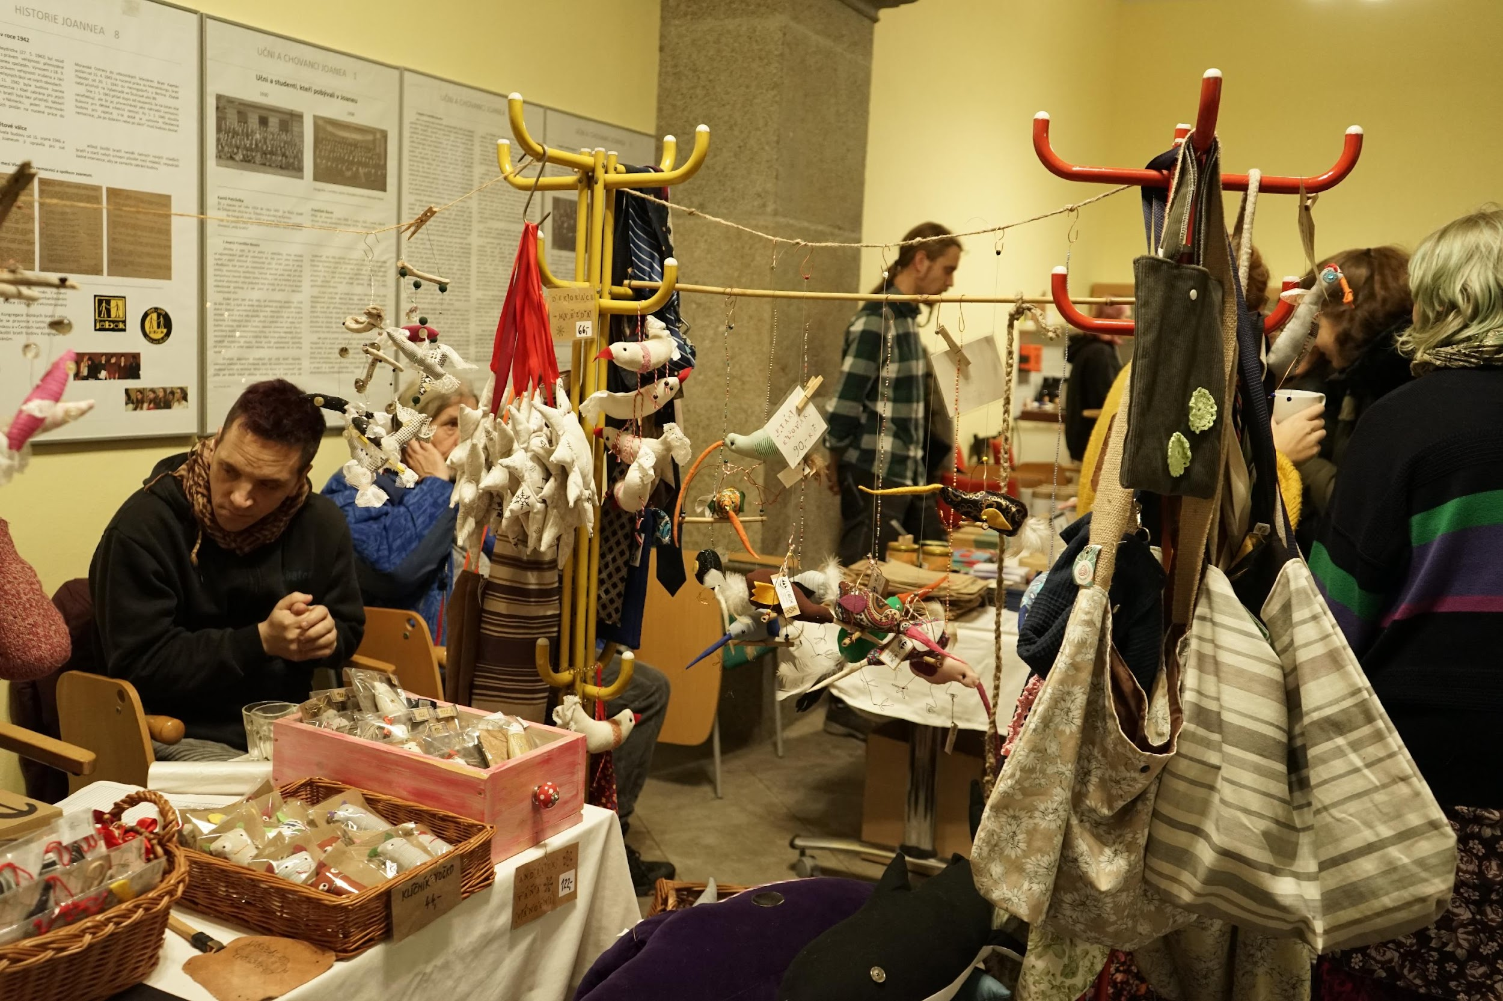

Slide 21
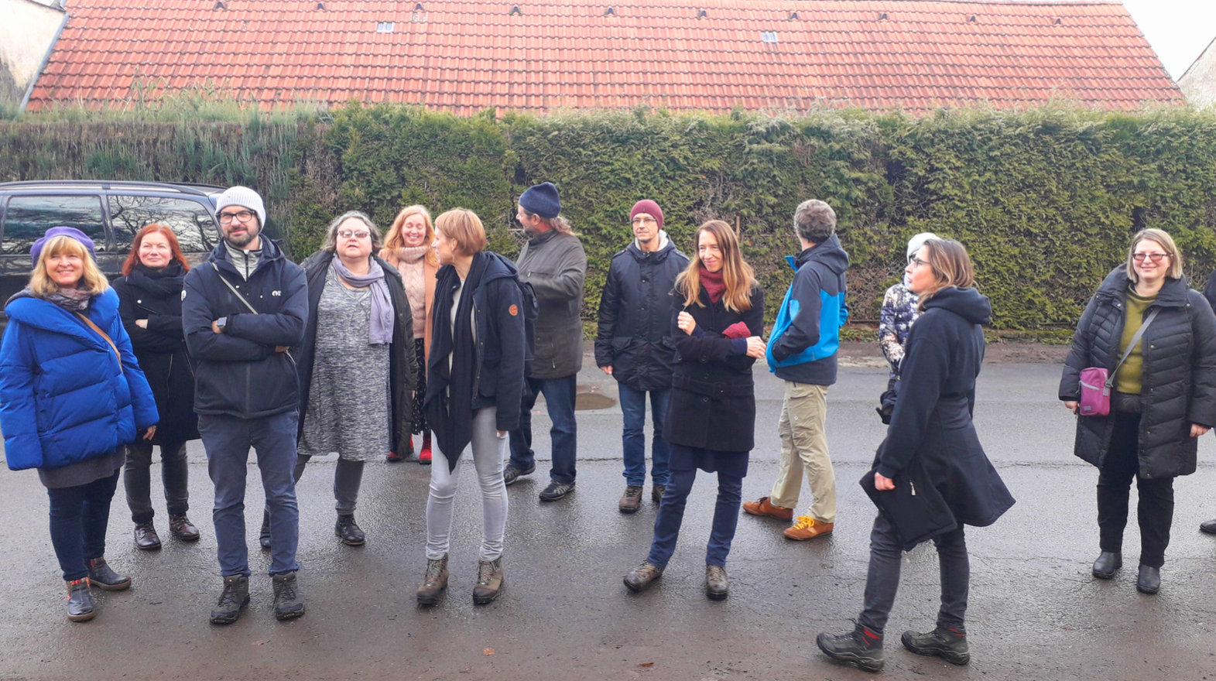

Slide 22
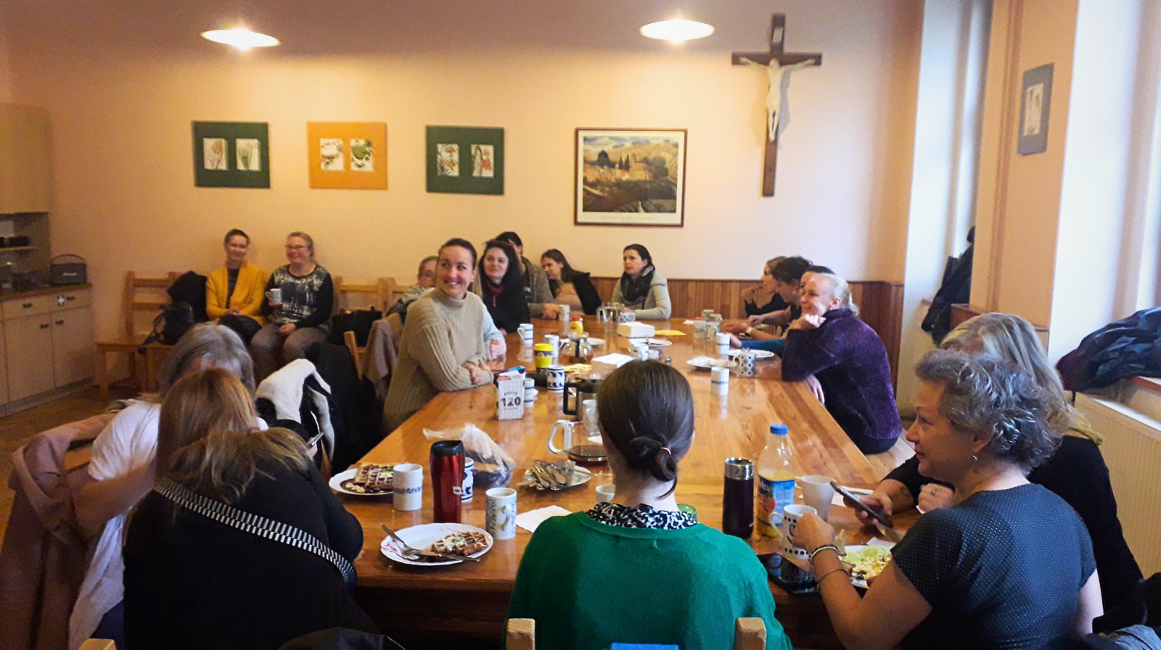

Slide 24
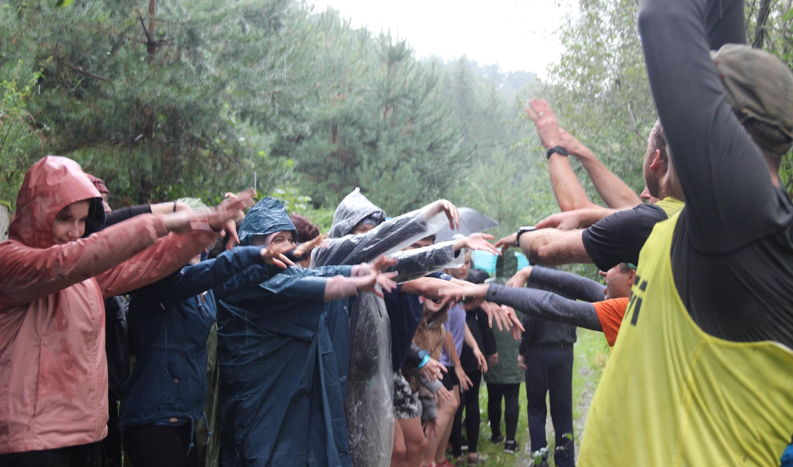
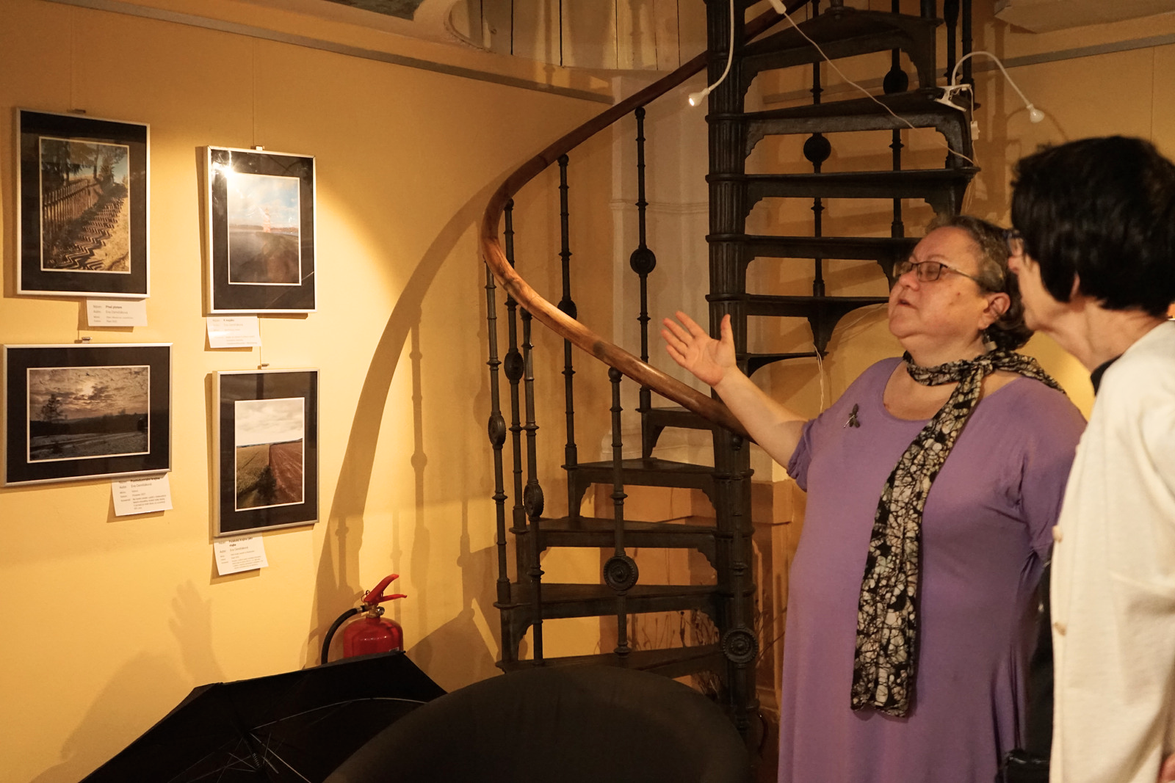

Slide 26
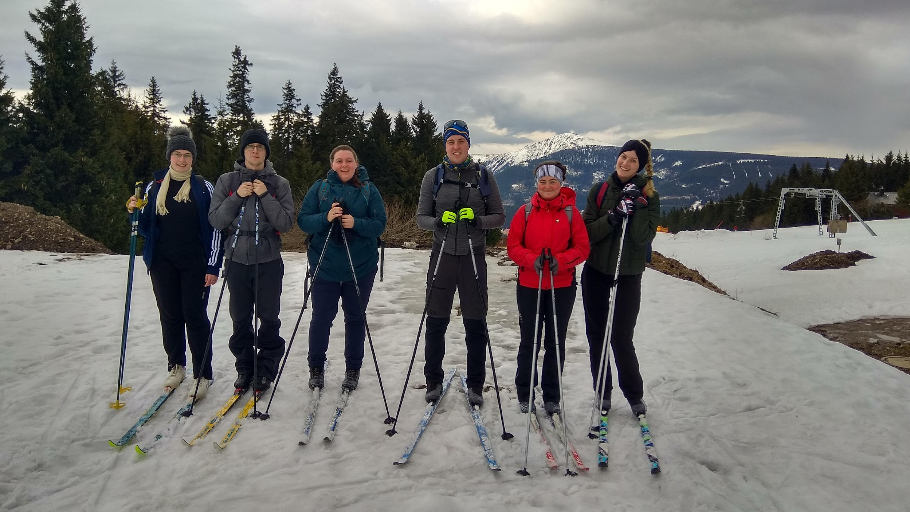

Slide 27
